Slide 1
ASIC-Resistant Proof of Work based on PowerAnalysis of Low-end Microcontrollers
Notes:
안녕하세요 마이크로컨트롤러의 전력분석기반 에이식 저항 포우 주제로 논문 발표 진행하겠습니다.

Slide 2
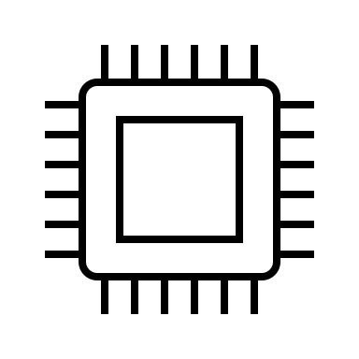
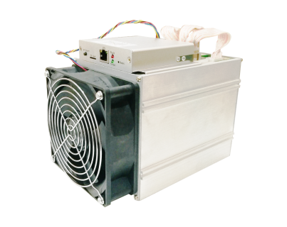
ASIC
ASIC 특정한 목적에 적합하게 설계된 주문형 반도체
일반 하드웨어보다 훨씬 효율적으로
암호 화폐를 채굴
CPU
>
일반 채굴자의 참여를 방해
x10,000
네트워크
안정성 보안 손상
GPU
Notes:
먼저 ASIC 저항 pow에 대한 배경 설명드리겠습니다.
ASIC는 특정한 목적에 적합하게 설계된 주문형 반도체 입니다.
일반 하드웨어보다 훨씬 효율적인 비용으로 암호 화폐를 채굴
그렇기에 CPU와 GPU는 ASIC 채굴기보다 이점 갖기 어렵고 일반 체굴자의 참여를 방해합니다.
또 다른 문제로는 ASIC의 채굴 독점은 네트워크의 안정성과 보안을 손상 시킬 수 있습니다.
ASIC 채굴기를 가지고 있는 소수가 채굴을 독점하여 절반 이상을 제어한다면 잘 알려진 51% 공격 가능 할 것입니다.

Slide 3





ASIC 저항 알고리즘
2 ~ 3 YEAR
 | 알고리즘 | 도입 | AISC 등장
Bitcoin | SHA-256 | 2009 | 2013
Litecoin | Scrypt | 2011 | 2014
Dash | X11 | 2013 | 2015
Monero | CryptoNigt | 2014 | 2017
Ethereum | Ethash | 2015 | 2018
Notes:
여러 암호화페에서 ASIC 막기 위해서 ASIC 저항 알고리즘을 도입하였지만 2~3년 내에 에이식이 등장하며
Asic 저항에 대한 연구는 계속 진행되고 있습니다.

Slide 4
ASIC 저항 알고리즘의 기존연구
일반 참여자들의 진입장벽을 낮추어 참여를 높이고 네트워크의 안전성과 보안을 높이는 것을 목표
ASIC 구현 시 이점을 최소화 하며 CPU, GPU 기반 상용 컴퓨터에서 작동
다중 해시
연속으로 연결된 다중 해싱
병렬 처리의 이점을 상쇄
메모리 하드
병목 현상을 일으키는
메모리 액세스를 시도
프로그래밍
임의의 코드를 실행하여 계산 다양성 높여 ASIC 구축 힘듬
Quark, X 계열
Ethash, CryptNight
ProgPoW, RandomX
Notes:
ASIC 저항 알고리즘은
ASIC 대앙하여 일반 참여자들을 위해 진입장벽을 낮추고 네트워크의 안전성과 보안을 높이는 것을 목표로 합니다.
일반적으로 CPU, GPU 기반 상용 컴퓨터에서 작동 합니다.
ASIC 저항 알고리즘은 크게 3가지로 분류됩니다.
다중 해시, 메모리 하드, 프로그래밍 방식 입니다.
다중 해시는 연속으로 연결된 다중 해싱 함수 사용 병렬 처리의 이점을 상쇄 Quark, X 계열이 여기에 해당되고
메모리 하드 방식은 채굴시 병목 현상을 일으키는 메모리 액세스를 시도 ASIC의 이점을 줄입니다. (Ethash, CryptNight)가 여기에 해당됩니다.
프로그래밍 방식은 임의의 코드를 실행하여 계산의 다양성 높임 임의의 코드 수행하는 ASIC구축 어렵도록 합니다. (ProgPoW, RandomX) 가 여기에 해당됩니다.

Slide 5
부채널 분석의 기존 연구
암호 알고리즘이 수행되는 순간에 발생되는 누수 정보로부터
기밀 정보를 식별하는 분석 기법
코드 실행 시 수집되는 전력 소비를 비교하여
코드의 저작권을 보호하는 IP 보호 기술이 제안
Microcontroller에서 수행 했다는 근거로 사용
Notes:
그리고 암호 알고리즘이 수행되는 순간에 발생되는 누수정보로부터 기밀 정보를 식별하는 분석 기법인 부 채널 분석을 제안 기법에서는 응용합니다.
이전에 IP 보호기술로써 코드 실행 시 수집되는 전력 소비를 비교하여 코드의 저작권을 보호하는 부 채널 분석 기법의 응용이 연구된 바가 있습니다.
우리는 전력 소비가 코드에 따라 다르게 나타난다는 연구결과를 기반으로 PoW 알고리즘에서 Microcontroller에서 특정 코드를 수행 했다는 증거로 사용 합니다.

Slide 6
기여
Microcontroller의 소비 전력을 기반으로 한 새로운 PoW 알고리즘을 제시
ASIC 이나, GPU, CPU 의 채굴이 아닌, Microcontroller 특성에 기반 된 채굴 방식
다양한 블록 암호 기반으로 제안하는 새로운 PoW에 대하여 분석
적은 비용과 저전력에서 동작하기 때문에 누구나 쉽게 채굴에 참여 가능
안전한 분산 네트워크 블록체인 형성
Notes:
논문의 기여는 다음과같습니다.
Microcontroller의 소비 전력을 기반으로 한 새로운 PoW 알고리즘을 제시합니다.
ASIC 이나, GPU, CPU 의 채굴이 아닌, Microcontroller 특성에 기반 된 채굴 방식을 제안합니다.
Microcontroller를 사용하므로 적은 비용과 저전력에서 동작하기 때문에 누구나 쉽게 채굴에 참여 가능 합니다.
그렇기에 분산된 네트워크 형성하는 블록체인의 목표를 달성 할 수 있습니다.

Slide 7
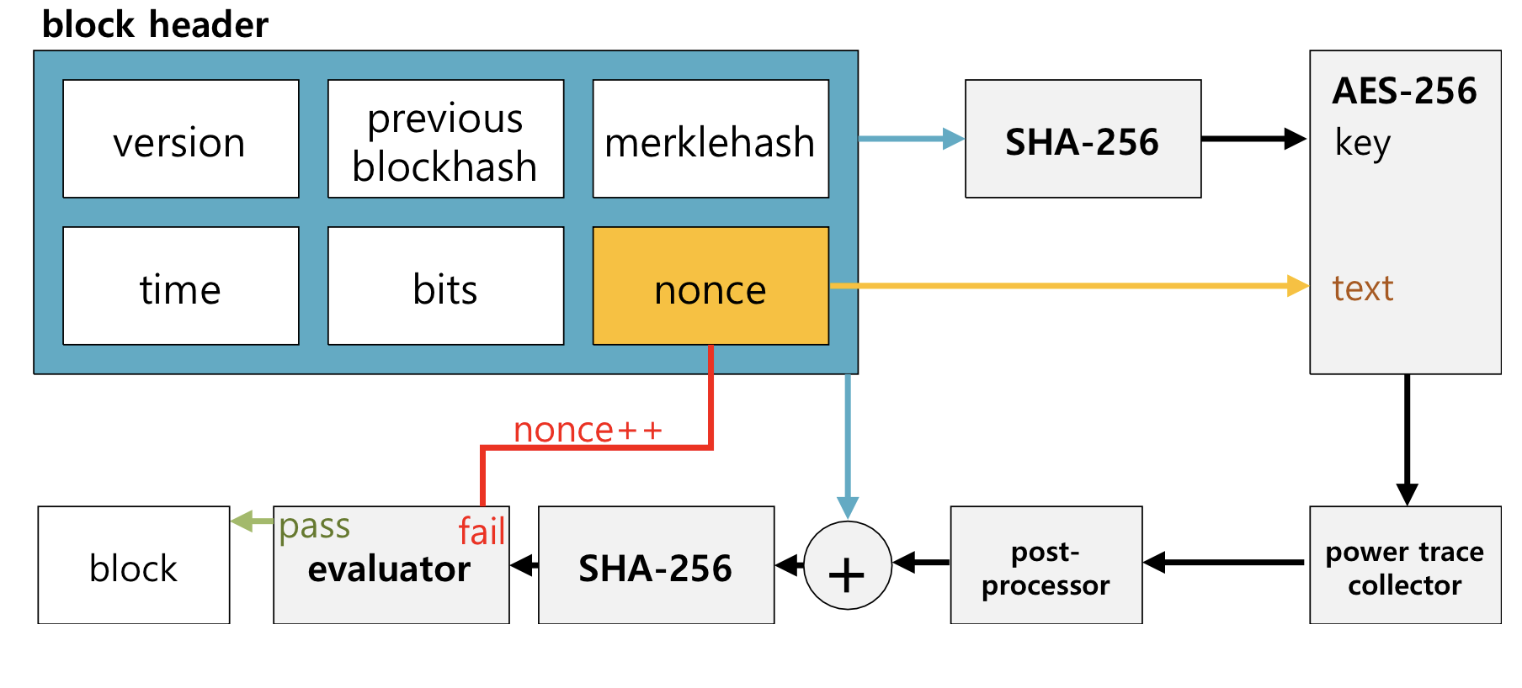
블록 생성
Hash base PoW
Microcontroller에서 암호 모듈을 작동하는 과정 추가
Notes:
아래 그림은 제안하는 기법의 블록생성 과정입니다.
기존의 해시 기반 방식 중간에 Microcontroller에서 암호 모듈을 작동하는 과정이 포함되어 블록을 생성됩니다.
여기서 암호 모듈의 입력값은 블록헤더를 해싱한 값과 nonce 값을 입력으로 사용합니다.
그 후 암호 모듈을 작동하는 과정에서 생기는 소비 전력 파형은 블록헤더에 추가되어 Sha-256과같은 해시 함수 입력 값에 사용합니다.
여기서 맞물린 암호모듈의 입력값과 해시연산의 입력값으로 병렬적인 해시계산을 방해합니다.
또한 소비 전력 파형은 Microcontroller에서 연산을 수행한 증거로 작용합니다.

Slide 8
블록 생성
Microcontroller
Microcontroller에서 암호 모듈을 작동하는 과정 추가
Notes:
아래 그림은 제안하는 기법의 블록생성 과정입니다.
기존의 해시 기반 방식 중간에 Microcontroller에서 암호 모듈을 작동하는 과정이 포함되어 블록을 생성됩니다.
여기서 암호 모듈의 입력값은 블록헤더를 해싱한 값과 nonce 값을 입력으로 사용합니다.
그 후 암호 모듈을 작동하는 과정에서 생기는 소비 전력 파형은 블록헤더에 추가되어 Sha-256과같은 해시 함수 입력 값에 사용합니다.
여기서 맞물린 암호모듈의 입력값과 해시연산의 입력값으로 병렬적인 해시계산을 방해합니다.
또한 소비 전력 파형은 Microcontroller에서 연산을 수행한 증거로 작용합니다.

Slide 9
블록 생성
암호 모듈의 입력값은 블록헤더를 해싱한 값과 nonce 값을 입력으로 사용
Notes:
아래 그림은 제안하는 기법의 블록생성 과정입니다.
기존의 해시 기반 방식 중간에 Microcontroller에서 암호 모듈을 작동하는 과정이 포함되어 블록을 생성됩니다.
여기서 암호 모듈의 입력값은 블록헤더를 해싱한 값과 nonce 값을 입력으로 사용합니다.
그 후 암호 모듈을 작동하는 과정에서 생기는 소비 전력 파형은 블록헤더에 추가되어 Sha-256과같은 해시 함수 입력 값에 사용합니다.
여기서 맞물린 암호모듈의 입력값과 해시연산의 입력값으로 병렬적인 해시계산을 방해합니다.
또한 소비 전력 파형은 Microcontroller에서 연산을 수행한 증거로 작용합니다.

Slide 10
블록 생성
암호모듈의 입력값과 해시연산의 입력값으로 병렬적인 해시계산을 방해
Notes:
아래 그림은 제안하는 기법의 블록생성 과정입니다.
기존의 해시 기반 방식 중간에 Microcontroller에서 암호 모듈을 작동하는 과정이 포함되어 블록을 생성됩니다.
여기서 암호 모듈의 입력값은 블록헤더를 해싱한 값과 nonce 값을 입력으로 사용합니다.
그 후 암호 모듈을 작동하는 과정에서 생기는 소비 전력 파형은 블록헤더에 추가되어 Sha-256과같은 해시 함수 입력 값에 사용합니다.
여기서 맞물린 암호모듈의 입력값과 해시연산의 입력값으로 병렬적인 해시계산을 방해합니다.
또한 소비 전력 파형은 Microcontroller에서 연산을 수행한 증거로 작용합니다.

Slide 11
블록 생성
소비 전력 파형은 Microcontroller에서 연산을 수행한 증거
Notes:
아래 그림은 제안하는 기법의 블록생성 과정입니다.
기존의 해시 기반 방식 중간에 Microcontroller에서 암호 모듈을 작동하는 과정이 포함되어 블록을 생성됩니다.
여기서 암호 모듈의 입력값은 블록헤더를 해싱한 값과 nonce 값을 입력으로 사용합니다.
그 후 암호 모듈을 작동하는 과정에서 생기는 소비 전력 파형은 블록헤더에 추가되어 Sha-256과같은 해시 함수 입력 값에 사용합니다.
여기서 맞물린 암호모듈의 입력값과 해시연산의 입력값으로 병렬적인 해시계산을 방해합니다.
또한 소비 전력 파형은 Microcontroller에서 연산을 수행한 증거로 작용합니다.

Slide 12
검증
power trace
Verification
블록헤더의 해시 값이 목표 값 보다 작은 지 확인
Notes:
검증시에는 2가지 조건을 확인합니다.
블록 체인에서 생성 된 블록은 다른 노드로 전파되고 블록헤더의 해시값을 기반으로 해시 값이 목표 값 보다 작은 지 확인하는 과정
그리고 검증자가 헤더 정보로 암호모듈을 동작시켜 생성된 소비 전력 파형과 블록헤더에 소비전력 파형의 상관관계 비교하여 같은 입력을 사용하였는지 여부 확인 합니다.
이를 통해서 블록 작성자가 헤더 정보와 동일한 코드와 입력 값으로 Microcontroller 에서 작업하여 올바르게 블록을 생성 했음을 확인할 수 있습니다.

Slide 13
검증
power trace
Verification
블록 작성자가 헤더 정보와 동일한 코드와
입력 값으로 Microcontroller에서 작업했는지 확인
Notes:
검증시에는 2가지 조건을 확인합니다.
블록 체인에서 생성 된 블록은 다른 노드로 전파되고 블록헤더의 해시값을 기반으로 해시 값이 목표 값 보다 작은 지 확인하는 과정
그리고 검증자가 헤더 정보로 암호모듈을 동작시켜 생성된 소비 전력 파형과 블록헤더에 소비전력 파형의 상관관계 비교하여 같은 입력을 사용하였는지 여부 확인 합니다.
이를 통해서 블록 작성자가 헤더 정보와 동일한 코드와 입력 값으로 Microcontroller 에서 작업하여 올바르게 블록을 생성 했음을 확인할 수 있습니다.

Slide 14


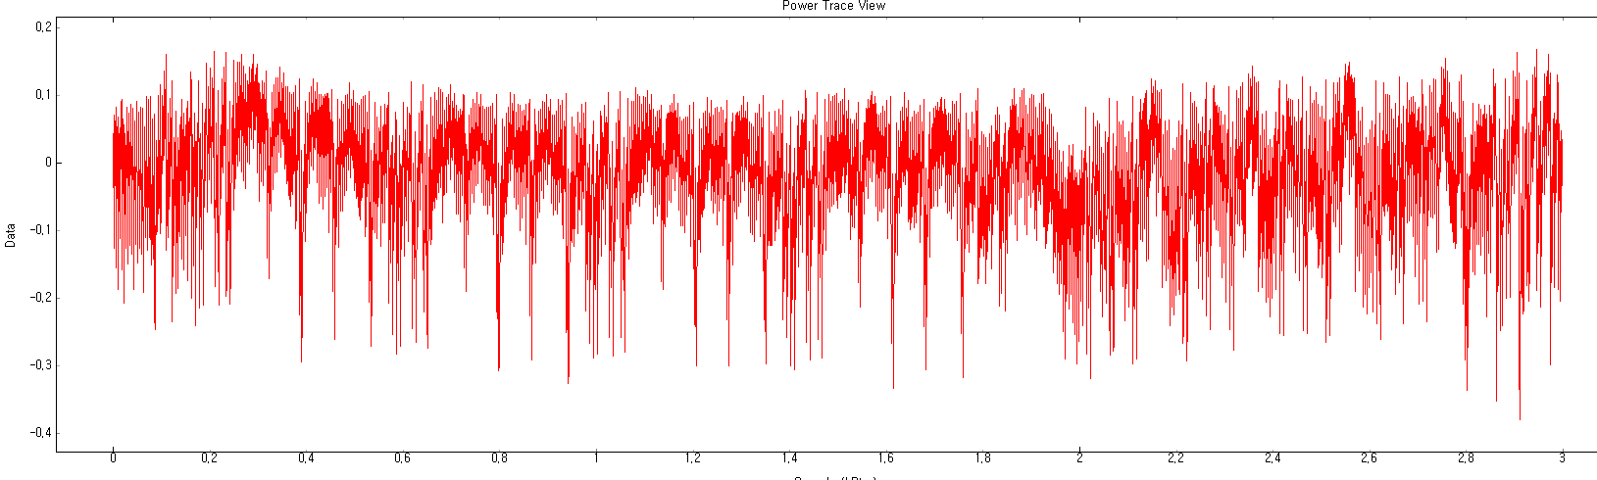
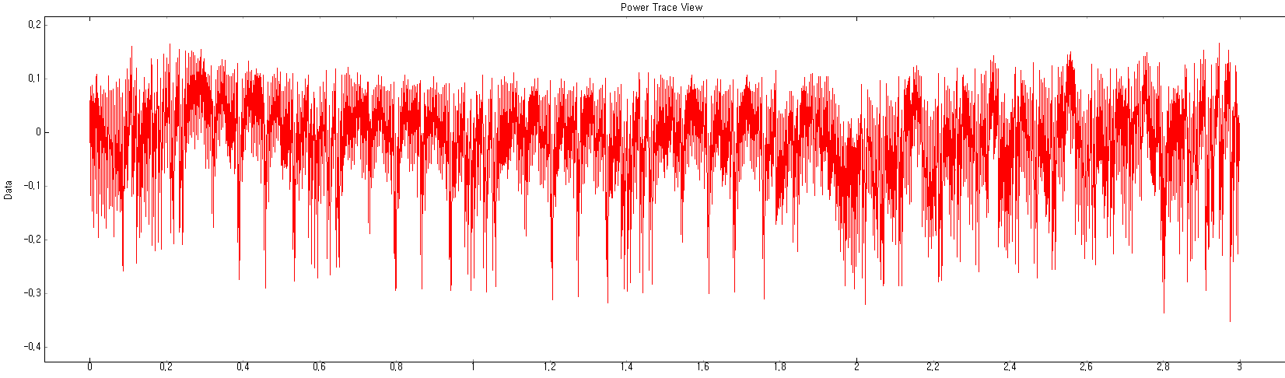
소비 전력 파형 검증
검증자는 블록에 저장되어 있는 키 값, 평문 값으로 암호 알고리즘을 수행하였을 때의 소비 전력 파형을 수집
두개의 소비 전력 파형을 상관계수를 계산하여 블록의 유효성을 검증
높은 상관계수를 나타날 경우 통과
채굴자
검증자
< 블록에 저장되어 있는 파형 정보 >
< 블록의 키값, 평문 값으로 수집한 파형정보 >

Slide 15
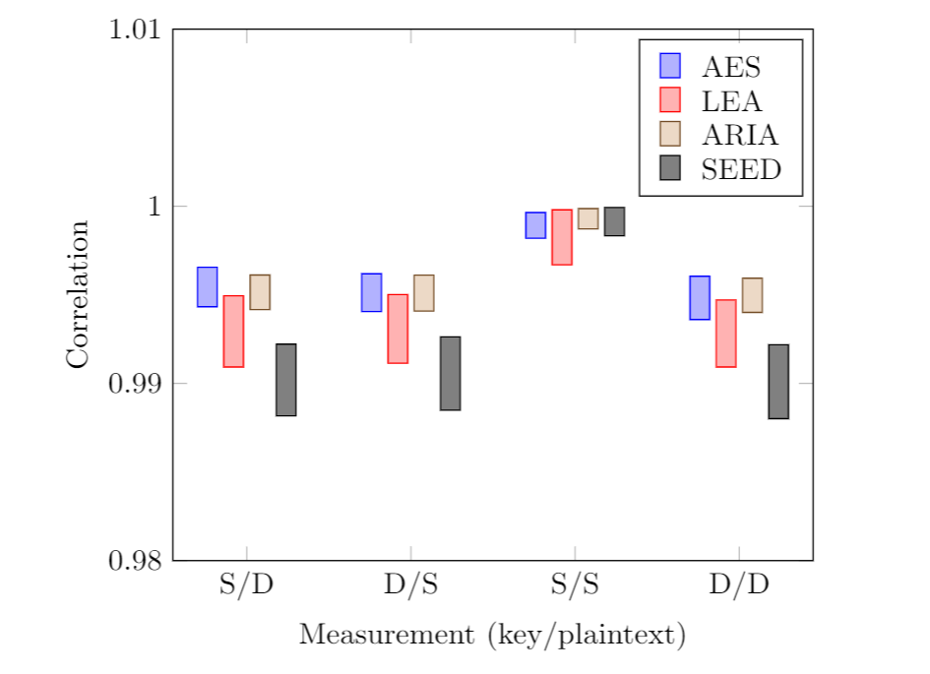

소비 전력 파형의 개별성
두개의 소비 전력 파형을 상관계수를 계산하여 블록의 유효성을 검증?
같은 입력값에 경우 높은 상관 관계
실험환경
ChipWhispererLite XMEGA
샘플링 속도는 7.38MS
C 언어로 작성
AVR-GCC로 컴파일
같은 평문과 키 / 같은 키, 다른 평문 / 다른 키, 같은 평문 / 키, 평문 모두 다른 경우
각각 1,000 개의 수집 그룹 간의 상관 계수 획득
AES, LEA, ARIA, SEED 대상으로 각각 수행
Notes:
그리고 제안기법은 소비 전력 파형이 작동하는 프로그램의 입력 값에 따라 다르게 나타나는 점을 기반으로
‘같은 입력 값을 사용했음을 구분 할 수 있다’ 라는 조건으로 진행
우리는 이 조건이 성립하는 것을 확인하기위해 마이크로 컨트롤러에서 암호모듈이 작동하며 발생하는 파형의 상관계수를 비교하였습니다.
수집환경은 ChipWhispererLite XMEGA 장치에서 진행되며
샘플링 속도는 7.38 밀리언 세컨드 입니다.
암호모듈은 C 언어로 작성되며 AVR-GCC로 컴파일 하였습니다.
같은 평문과 키 / 같은 키 다른 평문 / 다른 키, 같은 평문 / 모두 다른 경우
이 4가지에 대하여 각각 1,000 개의 수집하고 두 그룹 간의 절대 상관 계수 획득 합니다.
수집된 파형은 패스트 푸리에 트렌스폼을 사용하여 필터링 합니다.
AES, LEA, ARIA, SEED 암호 모듈 대상으로 각각 수행 하였습니다.

Slide 16
소비 전력 파형의 개별성
두개의 소비 전력 파형을 상관계수를 계산하여 블록의 유효성을 검증?
같은 입력값에 경우 높은 상관 관계
실험환경
ChipWhispererLite XMEGA
샘플링 속도는 7.38MS
C 언어로 작성
AVR-GCC로 컴파일
같은 평문과 키 / 같은 키, 다른 평문 / 다른 키, 같은 평문 / 키, 평문 모두 다른 경우
각각 1,000 개의 수집 그룹 간의 상관 계수 획득
AES, LEA, ARIA, SEED 대상으로 각각 수행
Notes:
그리고 제안기법은 소비 전력 파형이 작동하는 프로그램의 입력 값에 따라 다르게 나타나는 점을 기반으로
‘같은 입력 값을 사용했음을 구분 할 수 있다’ 라는 조건으로 진행
우리는 이 조건이 성립하는 것을 확인하기위해 마이크로 컨트롤러에서 암호모듈이 작동하며 발생하는 파형의 상관계수를 비교하였습니다.
수집환경은 ChipWhispererLite XMEGA 장치에서 진행되며
샘플링 속도는 7.38 밀리언 세컨드 입니다.
암호모듈은 C 언어로 작성되며 AVR-GCC로 컴파일 하였습니다.
같은 평문과 키 / 같은 키 다른 평문 / 다른 키, 같은 평문 / 모두 다른 경우
이 4가지에 대하여 각각 1,000 개의 수집하고 두 그룹 간의 절대 상관 계수 획득 합니다.
수집된 파형은 패스트 푸리에 트렌스폼을 사용하여 필터링 합니다.
AES, LEA, ARIA, SEED 암호 모듈 대상으로 각각 수행 하였습니다.

Slide 17
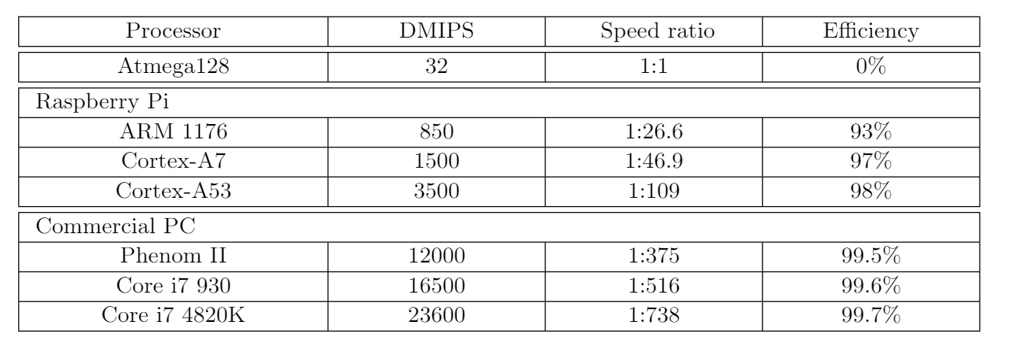
상용 컴퓨터 상에서의 비효율
최적화 할 수 있는 유일한 방법은 해시 알고리즘을 빠르게 계산
암호모듈과 해시 작업을 수행 장치가 동일한 작업을 수행한다고 가정
Microcontroller 장치 보다 크게 효율적이지 않음
채굴자들은 더 저렴한 Microcontroller 장치를 사용 할 것
Notes:
제안하는 기법에서 실행 시간을 줄일 수 있는 유일한 방법은 해시 알고리즘을 빠르게 계산하는 것입니다.
만약 채굴자가 실행 시간을 최대한 줄이면 어느정도의 효율을 낼 수 있는지 비교하였습니다.
Atmega128 에서 해시 작업을 작동하고 해시 작업을 수행하는 장치가 동일한 해시 작업을 수행한다고 가정 합니다.
Microcontroller 장치와 상용 컴퓨터 CPU의 속도를 기반으로 효율적으로 작동하는지 비교하였습니다.
결과적으로 Microcontroller 장치 보다 상용 컴퓨터 CPU가 크게 효율적이지 않음
따라서 사용자는 더 저렴한 Microcontroller 장치를 사용 할 것이며 //Atmega128장치에서 더 수행시간이 긴 알고리즘을 수행한다면 이 차이거 더욱 줄어들 것입니다.
이러한 장점은 채굴 자의 접근성을 높여 암호 화폐의 탈 중앙화를 촉진하는 데 기여 할 수 있을 것입니다.

Slide 18
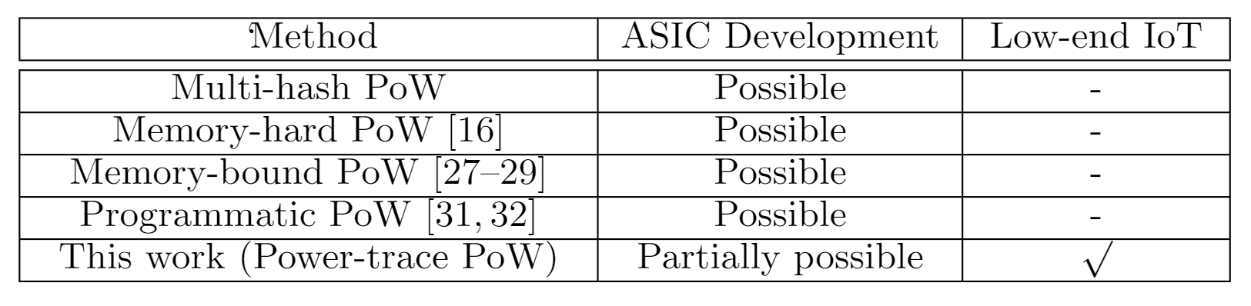
다른 ASIC 저항 알고리즘과 비교
ASIC로 부분적으로 구현 가능
마이크로컨트롤러 부분을 제외한 ASIC로 해시연산 부분만 부분적으로 구현 가능하나 큰 효율을 내지 못함
Microcontroller 장치를 위한 최초의 PoW 방법
Notes:
제안하는 기법을 다른 ASIC 저항 알고리즘과 비교 하였을 때 다른 기법들은 CPU, GPU에서 작동하기때문에 모두 ASIC 구현이 가능하지만
제안하는 기법은 해시연산ASIC 부분적으로만 구현 가능 합니다.
또한 Microcontroller 장치를 위한 최초의 PoW 방법 입니다.

Slide 19
결론
전력 분석을 기반으로 한 새로운 ASIC 내성 PoW
입력 값에 따른 소비 전력의
고유한 특징을 사용 ASIC 저항 달성
Notes:
마지막으로 결론 짖도록 하겠습니다.
저희는 전력 분석을 기반으로 한 새로운 ASIC 내성 PoW를 제안하였습니다.
암호모듈 작동 시 입력값에 따른 소비 전력의 고유한 특징을 사용하여 ASIC 저항 달성하였습니다.
IoT에 사용되는 Low-end Microcontrollers 대상으로 하였습니다.
따라서 Microcontrollers 저비용, 저전력 특징을 기반으로 일반 채굴 자의 접근성을 높여 가상 화폐의 분산화에 기여합니다.

Slide 20
결론
IoT에 사용되는 Low-end Microcontrollers 대상
ASIC 저항성
일반 채굴자의 접근성 증가
블록체인의 분산화에 기여
Notes:
마지막으로 결론 짖도록 하겠습니다.
저희는 전력 분석을 기반으로 한 새로운 ASIC 내성 PoW를 제안하였습니다.
암호모듈 작동 시 입력값에 따른 소비 전력의 고유한 특징을 사용하여 ASIC 저항 달성하였습니다.
IoT에 사용되는 Low-end Microcontrollers 대상으로 하였습니다.
따라서 Microcontrollers 저비용, 저전력 특징을 기반으로 일반 채굴 자의 접근성을 높여 가상 화폐의 분산화에 기여합니다.

Slide 21
Notes:
발표 여기 까지입니다. 들어주셔서 감사합니다.

Slide 22
S. Nakamoto, “Bitcoin: A peer-to-peer electronic cash system,” 2008.
G. Woodet al., “Ethereum: A secure decentralised generalised transaction ledger,”Ethereum project yellow paper, vol. 151, no. 2014, pp. 1–32, 2014.
S. Noether and A. Mackenzie, “Ring confidential transactions,” vol. 1, pp. 1–18,2016.
C. Dwork and M. Naor, “Pricing via processing or combatting junk mail,” inAnnual International Cryptology Conference, pp. 139–147, Springer, 1992.5. J.-Y. Cai, R. J. Lipton, R. Sedgewick, and A.-C. Yao, “Towards uncheatable bench-marks,” in[1993] Proceedings of the Eigth Annual Structure in Complexity TheoryConference, pp. 2–11, IEEE, 1993.
V. Buterin, “Dagger: A memory-hard to compute, memory-easy to verify scryptalternative,” tech. rep., Technical Report, 2013. URL http://www. hashcash.org/papers/dagger. html, 2013.
P. Kocher, J. Jaffe, and B. Jun, “Differential power analysis,” inAnnual Interna-tional Cryptology Conference, pp. 388–397, Springer, 1999.
F. Durvaux, B. Gerard, and S. Kerckhof, “Intellectual property protection forintegrated systems using soft physical hash functions,” inInternational Workshopon Information Security Applications, pp. 208–225, Springer, 2012.
P. Samarin and K. Lemke-Rust, “Detecting similar code segments through sidechannel leakage in microcontrollers,” inInternational Conference on InformationSecurity and Cryptology, pp. 155–174, Springer, 2017.
D. Kwon, J. Kim, S. Park, S. H. Sung, Y. Sohn, J. H. Song, Y. Yeom, E.-J. Yoon,S. Lee, J. Lee,et al., “New block cipher: ARIA,” inInternational Conference onInformation Security and Cryptology, pp. 432–445, Springer, 2003.
D. Hong, J.-K. Lee, D.-C. Kim, D. Kwon, K. H. Ryu, and D.-G. Lee, “LEA: A128-bit block cipher for fast encryption on common processors,” inInternationalWorkshop on Information Security Applications, pp. 3–27, Springer, 2013.
J. Park, S. Lee, J. Kim, and J. Lee, “The SEED encryption algorithm,” 2005

